Slide 1
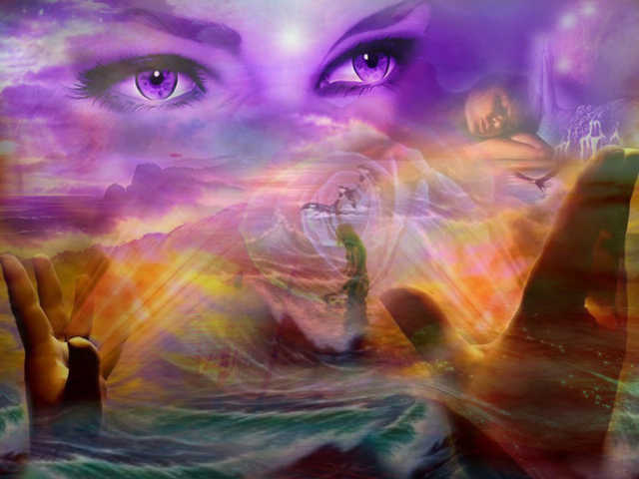










Slide 2




Slide 3




Ya no estás más a mi lado, corazón, En el alma sólo tengo soledad, Y si ya no puedo verte, Porque Dios me hizo quererte, Para hacerme sufrir más.

Slide 4


Siempre fuiste la razón de mi existir, Adorarte para mí, fue religión, Y en tus besos yo encontraba, El calor que me brindaba, El amor, y la pasión.

Slide 5


Es la historia de un amor, Como no hay otro igual, Que me hizo comprender, Todo el bien, todo el mal, Que le dio luz a mi vida,

Slide 6

Apagándola después, hay qué vida tan oscura, Sin tu amor no viviré..

Slide 7

Siempre fuiste la razón de mi existir, Adorarte para mí, fue religión, Y en tus besos yo encontraba, El calor que me brindaba, El amor, y la pasión.

Slide 8



Slide 9

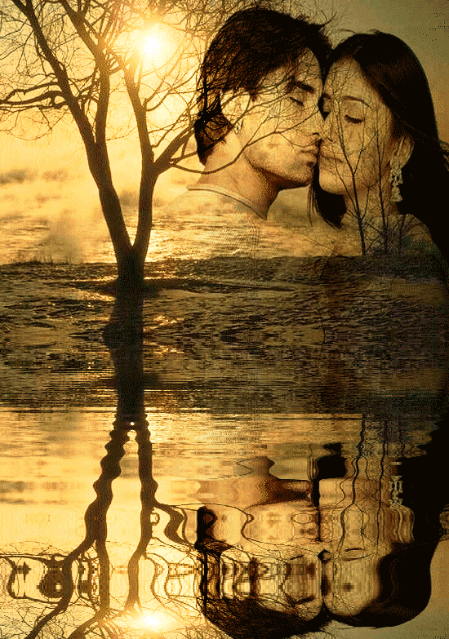
Es la historia de un amor, Como no hay otro igual, Que me hizo comprender, Todo el bien, todo el mal, Que le dio luz a mi vida, Apagándola después, Hay qué vida tan oscura, Sin tu amor no viviré.

Slide 10


Siempre fuiste la razón de mi existir, Adorarte para mí, fue religión, Y en tus besos yo encontraba, El calor que me brindaba, El amor, y la, pasión.

Slide 11



Accede a la sección que desees desde aquí:
Propia Creación
De la Red
Dedicatorias | Fechas Especiales | Graciosos
Historia y Arte | Lugares | Musicales
Naturaleza y Ciencias | Política | Reflexión
Religiosos | Románticos | Salud
Dedicatorias | Fechas Especiales | Graciosos
Historia y Arte | Lugares | Musicales
Naturaleza y Ciencias | Política | Reflexión
Religiosos | Románticos | Salud
Si deseas recibir pps periódicamente en tu correo electrónico subscríbete aquí:

